Slide 1
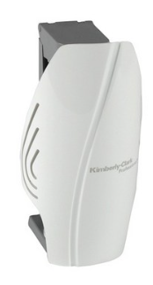
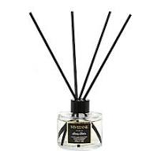
■ 상품 비교
구분 | 전자식 공기 분무형 제품 |  |  |  |  | 스틱형 디퓨저 제품 |  |  | 테라앤픽
제조/판매원 | 향누리 | LG생활건강 | 유칼릭스 | 유한킴벌리 | 에프지인터네셔널 | 헬스투데이 | 스탠다드컴퍼니 | 에프지인터네셔널
가격 | 2,300원 (85원/10ml) | 6,100원 (217원/10ml) | 10,000원 (357원/10ml) | 11,117원 (529원/10ml) | 83,840원 (838원/10ml) | 6,850원 (342원/10ml) | 13,100원 (1,310원/10ml) | 49,500원 (2,475원/10ml)
향종류 | 커피 | 라벤더, 린넨, 피치, 유칼립투스 | 레몬라임, 모과, 복숭아, 아카시아, 오스카, 유자, 자몽, 자스민, 장미, 포퓨리, 피톤치드, 헤이즐넛 | 숲속향, 사과향, 커피향, 꽃잎향, 허브향 | ECO PINE | 블랙체리, 로즈, 프렌치라벤더 | 플라워마켓, 라벤더가든 | PAGE
용량 | 270 ml | 280 ml | 280 ml | 210 ml | 1 L | 200 ml | 100 ml | 200 ml
최소 주문수량 | 1개 | 2개 | 30개 | 6개 | 1개 | 4개 | 1개 | 1개
원산지 | 한국 | 한국 | 한국 | 한국 | 한국 | 한국 | 한국 | 한국
배송/반품/환불 | 무상/7일내 | 무상/7일내 | 무상/7일내 | 무상/7일내 | 무상/7일내 | 무상/7일내 | 무상/7일내 | 무상/7일내
장점 |  |  |  |  | 교보문고 등 납품실적 보유한 향 전문업체

